Slide 1
זכויות צרכנים
צרכנות מודעת וקבלת החלטות פיננסיות
אביב כץ דקל.

Slide 2
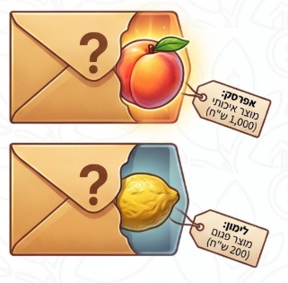
משחק: שוק הלימונים
המטרה:
לסגור עסקה במחיר ששני הצדדים מסכימים עליו.
הכלל המרכזי:
רק המוכר יודע מה יש במעטפה - הקונה רואה אריזה זהה.
התפקידים:
מוכרים וקונים

Slide 3
משחק: שוק הלימונים
הרעיון: ג'ורג' אקרלוף, כלכלן שזכה בפרס נובל, הוכיח ב-1970 שכשמוכר יודע יותר מהקונה השוק מתמוטט. הניסוי שלנו הוכיח זאת!
משא-ומתן:
קונים מציעים מחיר ממוצע (~600 ₪). מוכרי הלימונים שמחים. מוכרי האפרסקים מסרבים ויוצאים!
קריסת השוק:
הקונים מבינים שנשארו רק רמאים. הם מציעים 200 ₪.
אין יותר אמון - השוק קרס לחלוטין!
שאלות לדיון:
- איך הרגשתם?
- מה היה משתנה אם היה חוק שמחייב שקיפות?

Slide 4
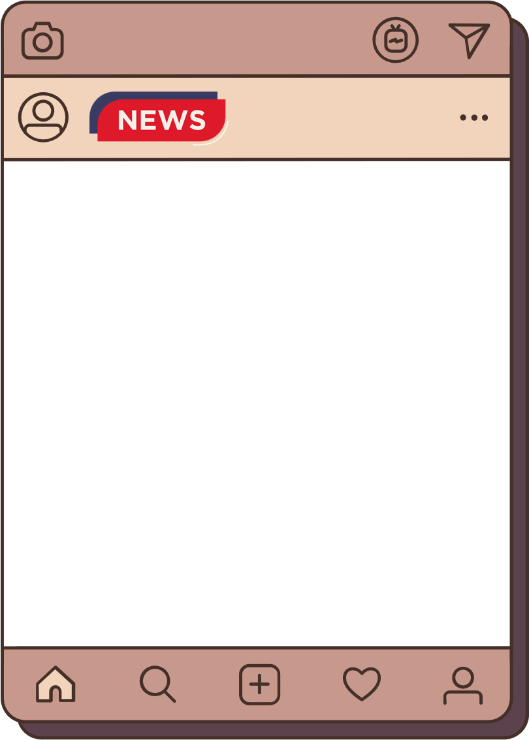

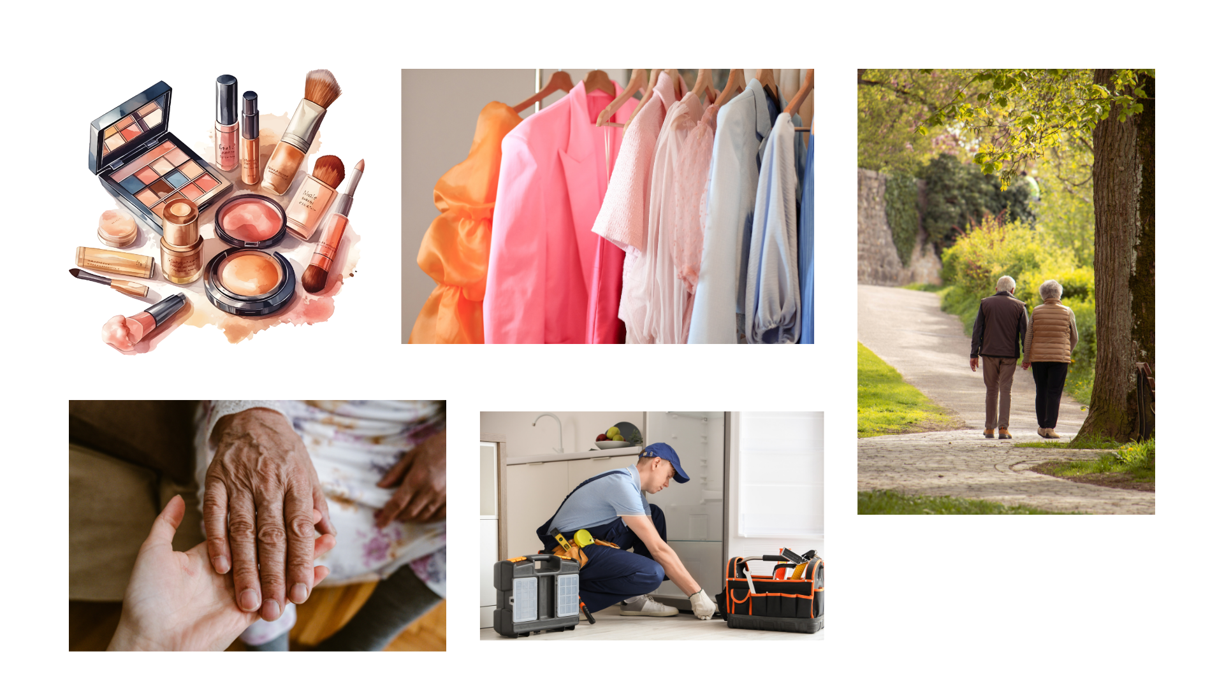
חוק הגנת הצרכן, התשמ"א-1981
חובת שקיפות ואיסור הטעיה
איסור מוחלט על הטעיית צרכן בכל "עניין מהותי".
חובה לגלות כל פגם המפחית מערך המוצר.
תביעה ייצוגית בגובה 2.5 מיליון ₪
בגין הטעיות באתר חברת קוסמטיקה ידועה
חוק "קוגנטי" - לא ניתן לוותר על הזכויות המופיעות בו.
המטרה: צמצום פערי הכוחות והמידע בשוק.
לחצו כאן

Slide 5
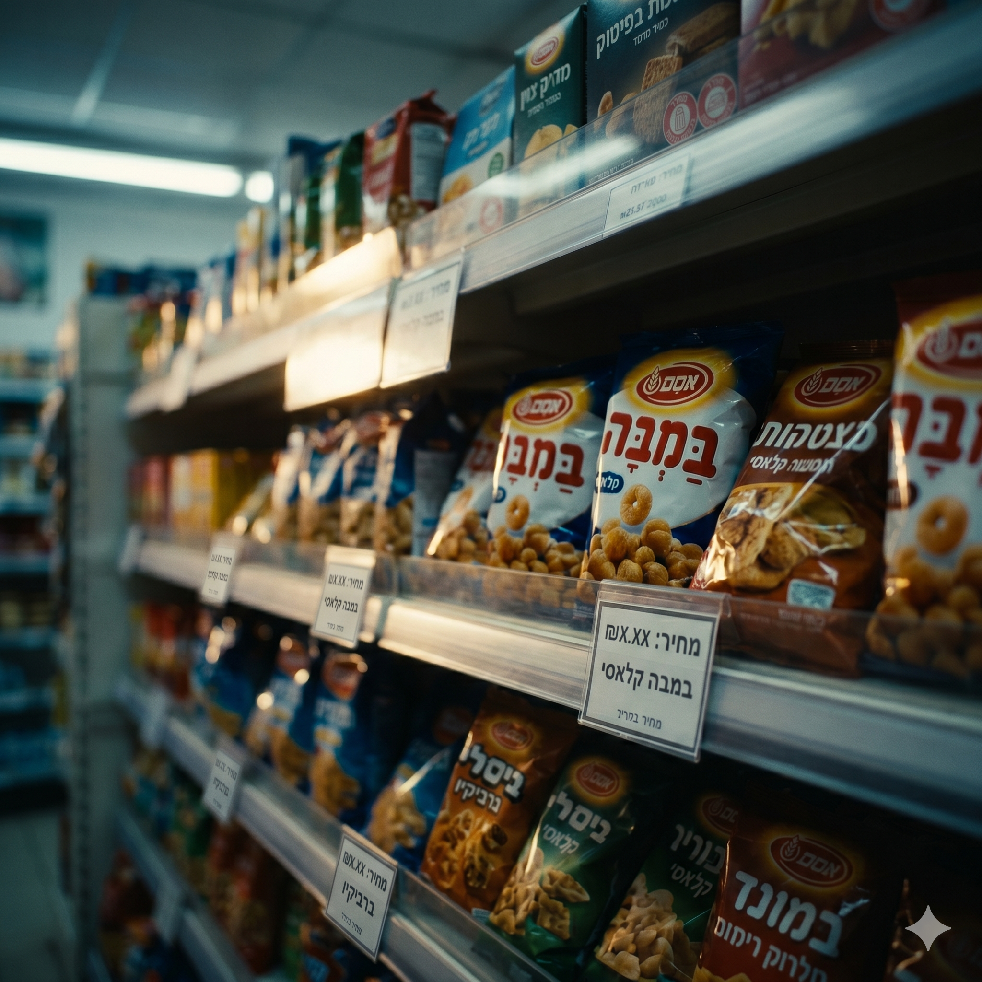
חוק הגנת הצרכן, התשמ"א-1981
סימון והצגת מחירים
הצגת מחיר כולל, ברור וסופי (כולל מע"מ) על גבי המוצר.
במקרה של פער, המחיר הנמוך (על המדף) הוא הקובע.
לחצו כאן

Slide 6
חוק הגנת הצרכן, התשמ"א-1981
ביטול עסקה והחזר כספי
זכות החרטה מאפשרת "תקופת צינון" מההחלטה.
תנאים: מוצר לא נפגם, לא שומש וערכו מעל 50 ש"ח.
אושרה תביעה ייצוגת נגד רשת חנויות בגדים
הרשת לא אפשרה ביטול עסקה עם פתק החלפה
לחצו כאן

Slide 7

ביטול עסקה והחזר כספי
קניתם כרטיס להופעה של זמר שאתם מאוד אוהבים בעלות של 300 ש"ח. פתאום גיליתם שיש לכם מבחן באותו יום.
האם אפשר לבטל?
כמה דמי ביטול מותר לגבות מכם?

Slide 8
ביטול עסקה והחזר כספי
קניתם כרטיס להופעה של זמר שאתם מאוד אוהבים בעלות של 300 ש"ח. פתאום גיליתם שיש לכם מבחן באותו יום.
האם אפשר לבטל?
כמה דמי ביטול מותר לגבות מכם?
התשובה: 5% או 100 ש"ח - הנמוך מביניהם, תוך 14 יום ולא יאוחר מ-7 ימים לפני המופע

Slide 9
חוק הגנת הצרכן, התשמ"א-1981
עסקת מכר מרחוק
ביטול תוך 14 ימים מיום קבלת המוצר (אינטרנט/טלפון).
אזרחים ותיקים, עולים ואנשים עם מוגבלות: ביטול תוך 4 חודשים.
מקרה חמור של ניצול כלכלי של קשישים
חברות מסחריות מנצלות חולשות ומגבלות של קשישים
לחצו כאן

Slide 10
ניצול קשישים
הכנסת מקדמת הצעת חוק למניעת ניצול כלכלי של קשישים
זאת בעקבות עלייה מדאיגה במקרי ניצול ועוקץ קשישים
לחצו כאן

Slide 11
הגנות נוספות ופיצויים
"חוק הטכנאים"
חובת ביקור טכנאי בטווח של שעתיים מהמועד שתואם.
איחור של מעל שעתיים מזכה בפיצוי כספי ללא הוכחת נזק.
הטכנאי הבריז
השופט פסק פיצוי של מאות שקלים
לחצו כאן

Slide 12
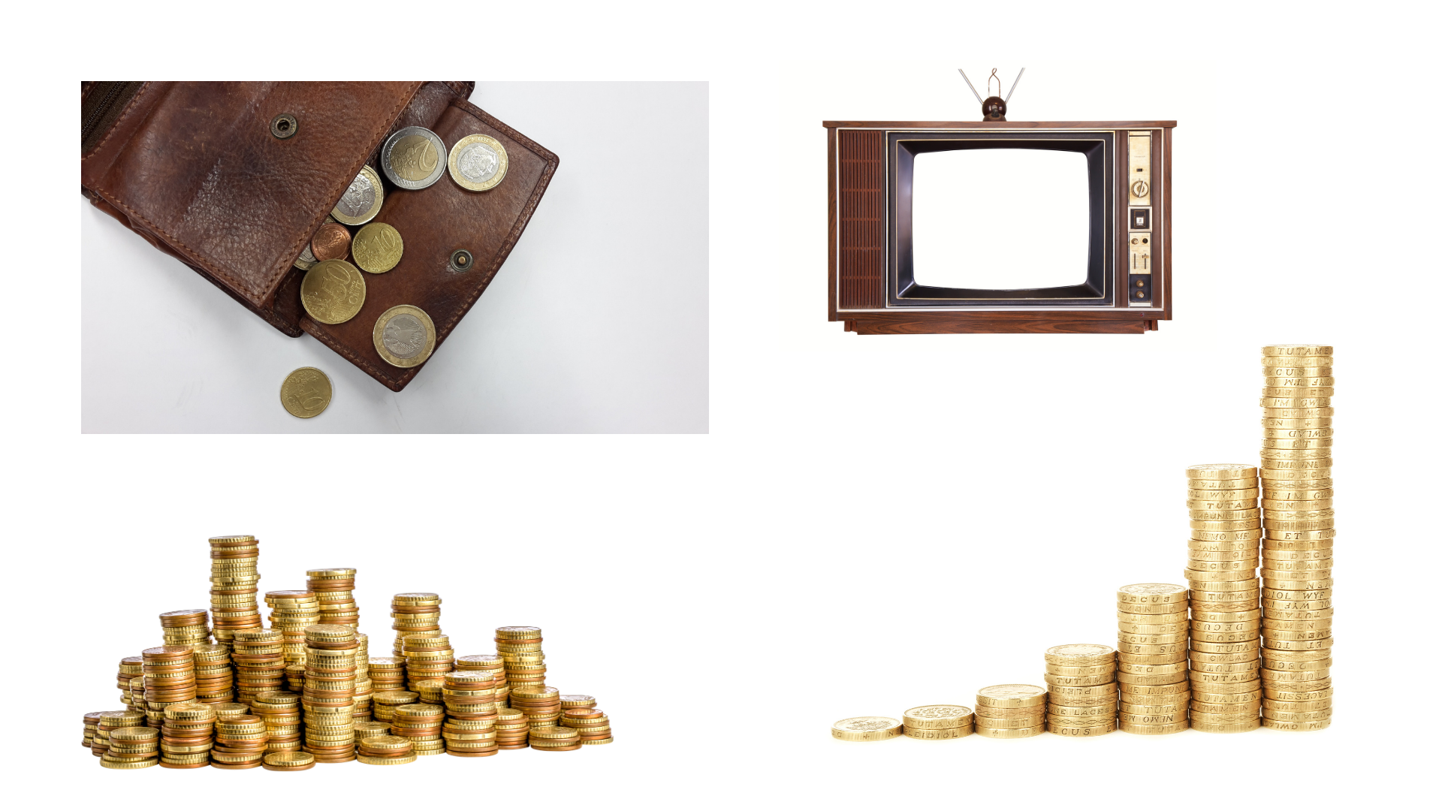
חוק הטכנאים
השליח איחר ולצרכן מגיע פיצוי על פי חוק
אבל הרשתות מתחמקות מתשלום ופועלות בשיטת מצליח
לחצו כאן

Slide 13
פיצוי ללא הוכחת נזק
סמכות בית המשפט לפסוק פיצוי של עד 10,000 ש"ח על הפרות מסויימות של החוק, גם אם לא נגרם לצרכן נזק ממשי.
הטכנאי לא הגיע ואף אחד לא טרח לעדכן?
בית המשפט פסק פיצוי בגובה 4000 ש"ח
לחצו כאן

Slide 14
מה הזכויות?
מלכודת האפליקציה
גיל נרשם ל"שבוע חינם" במשחק. כשרצה לבטל, חויב ב-49 ₪.
מסנן המים
סבא יוסף (72) קנה מסנן מים ב-3,500 ₪ לאחר שיחת טלפון אגרסיבית. חודשיים אחר כך רצה לבטל.
השמלה לנשף
נועה הזמינה שמלה אדומה מאתר ישראלי. הגיעה שמלה ורודה עם רוכסן שבור. הנציג אמר: "קנית במבצע- אין ביטול".
לגיל מגיע החזר. סביר להניח שיקבל אותו רק אם יפנה לרשות להגנת הצרכן או שיתבע בבית משפט לתביעות קטנות!
זכות ביטול מורחבת לקשישים = 4 חודשים! החברה חייבת להחזיר את כל הכסף.
הנציג טועה!
פגם + אי-התאמה = ביטול חינם. הביטול בחינם + המשלוח חזרה על חשבון החברה!

Slide 15

חוקי או לא חוקי?
רשת סופרים גדולה החליטה לגבות מחיר גבוה יותר עבור מוצרים המיועדים לקהל יעד נשי, גם אם המפרט שלהם זהה למוצר המיועד לגברים.
החל מהיום כל המוצרים הצבועים בורוד יעלו 15% יותר.
האם נכון לפנות למועצה להגנת הצרכן?

Slide 16

חוקי או לא חוקי?
רשת סופרים גדולה החליטה לגבות מחיר גבוה יותר עבור מוצרים המיועדים לקהל יעד נשי, גם אם המפרט שלהם זהה למוצר המיועד לגברים.
החל מהיום כל המוצרים הצבועים בורוד יעלו 15% יותר.
זה חוקי!

Slide 17
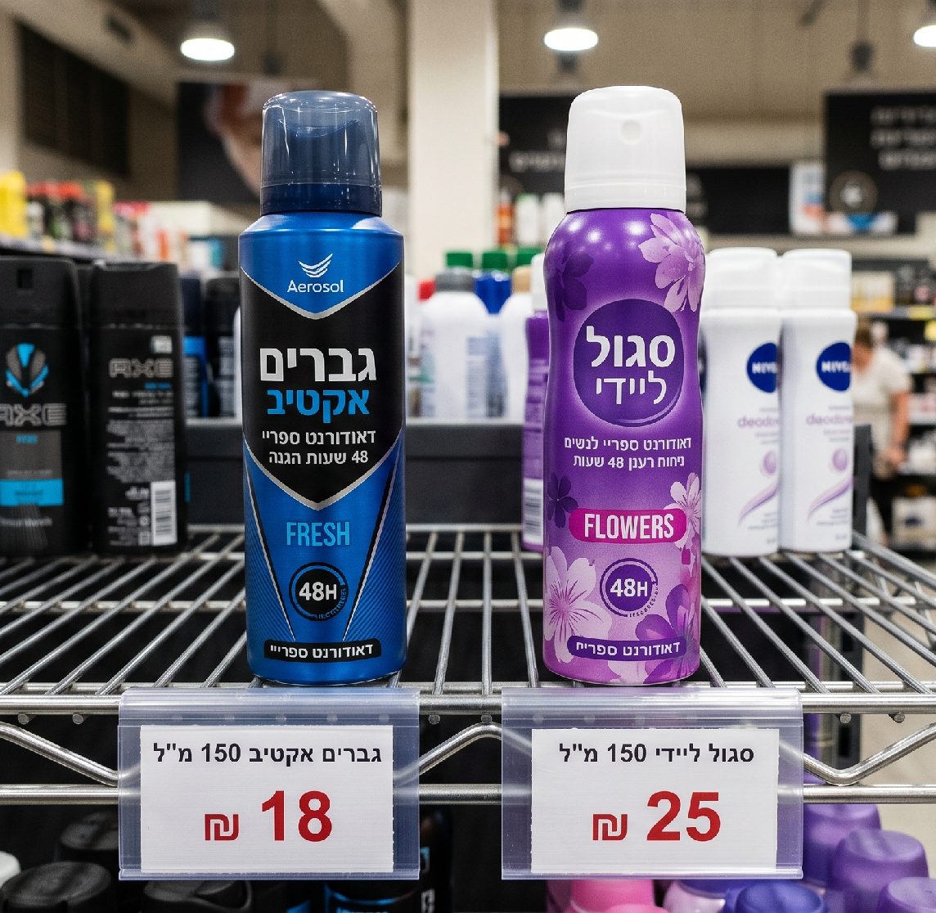
תופעות צרכניות מודרניות
“מס ורוד”
גביית מחיר גבוה יותר על מוצרים או שירותים המיועדים לנשים לעומת מוצרים דומים לגברים, ללא הצדקה עניינית.
קישור לכתבה
למה זה כל כך חמור?
נשים מרוויחות כ-15%–32% פחות מגברים, אך משלמות יותר על סל צריכה בסיסי.
זו פגיעה כפולה בצדק הכלכלי!
לחצו כאן

Slide 18
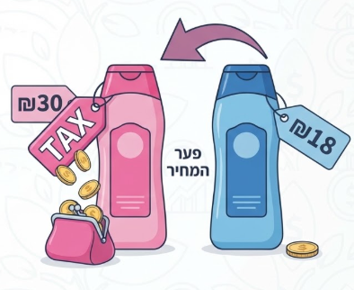
משימת חקר נתונים: המס הוורוד
תהליך החקר
השוואת מחירים: מוצרים דומים לנשים לעומת גברים
איתור פערים: השוואה בין מוצרים בעלי מפרט זהה
ניתוח: האם מדובר בפער כלכלי מוצדק או באפליה?

Slide 19

תופעות צרכניות מודרניות
“דפוסים אפלים”
טכניקות עיצוב במרחב הדיגיטלי המטעות צרכן או מפעילות עליו מניפולציה לביצוע פעולות שאינו מעוניין בהן.
מלכודת התיקן
נדירות/מחסור מזויף
אישור בבושה
התגנבות
לחצו כאן

Slide 20
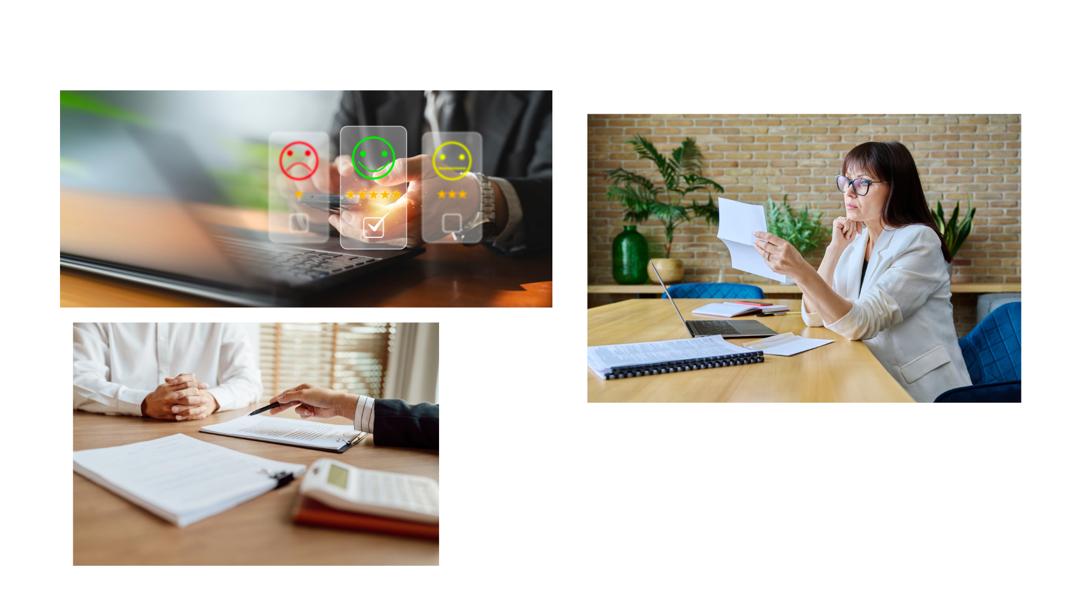
כלים למימוש זכויות
הגשת תלונה
פנייה למועצה לצרכנות או לרשות להגנת הצרכן וסחר הוגן

Slide 21
כלים למימוש זכויות
פנייה בכתב לעסק
העלאת דרישה מתועדת לביטול העסקה או לתיקון ההפרה.

Slide 22
כלים למימוש זכויות
תביעות קטנות
הליך משפטי נגיש ומהיר בבית משפט (ללא ייצוג עורך דין)

Slide 23
מדריך כתובות לפנייה צרכנית
הרשות להגנת הצרכן וסחר הוגן
כתובת לתלונות על הטעיה בפרסום, הונאות שיטתיות ואכיפה מנהלית.
המועצה הישראלית לצרכנות
טיפול בתלונות פרטניות, מתן ייעוץ משפטי וגישור מול בתי עסק.
הפיקוח על הבנקים
(בנק ישראל)
טיפול בתלונות בנושאי עמלות, ריביות ומתן שירות בנקאי.
אמון הציבור
בדיקת אמינות והגינות של בתי עסק וטיפול בתלונות צרכנים.
לובי 99
ארגון הפועל לקידום אינטרס הציבור במאבק במונופולים וביוקר המחיה.
בית משפט לתביעות קטנות
ערכאה להגשת תביעה לפיצוי כספי באופן עצמאי וללא צורך בעורך דין.

Slide 24
משימה- כלים למימוש זכויות
אתם משמשים כצוות מומחים בארגון צרכני (כמו המועצה לצרכנות או "אמון הציבור")
המשימה: ניתוח פניות של לקוחות שזכויותיהם נפגעו ומתן ייעוץ לפתרון.
עליכם להיעזר ב"ארגז הכלים" (החוקים והזכויות שנלמדו) כדי לבסס את התשובה.
שלבי העבודה בקבוצה:
3. כתובת לתלונה
בחירת הגוף הממשלתי או החברתי המתאים להמשך טיפול במקרה.
2. גיבוש פתרון
ניסוח דרישה אסרטיבית לבית העסק בבקשה לקבלת החזר כספי או פיצוי.
1. זיהוי וניתוח
הגדרת סוג העסקה והסעיף בחוק שהופר (למשל: הטעיה, פגם או איחור טכנאי).

Slide 25
דיון מסכם - הכוח של הצרכן המודע
אחריות אזרחית
האם התעקשות על "זכויות קטנות" עוזרת רק לנו או שהיא מייצרת הרתעה שמגנה על החברה כולה?
ערבות הדדית
איך הגנה על אוכלוסיות מוחלשות (כמו קשישים או עולים) מתחברת לערכי האמפתיה והצדק החברתי?
אסרטיביות מול תוקפנות
מה ההבדל בין צעקות על נציג שירות לבין עמידה על זכויות באמצעות ידע משפטי וטיעונים לוגיים?
לסיכום: החוק הוא התשתית, אך היישום תלוי באומץ האזרחי שלנו.
צרכן מודע הופך את השוק כולו להגון יותר.

Slide 26

תודה! צוות הדרכה חינוך פיננסי

